Slide 1

Поэтапное рисование для детей.
Подготовила
Педагог-психолог
Швачко Е.Д.

Slide 2
Почему же стоит рисовать?
развиваем усидчивость и аккуратность.
тренируем память, внимание, улучшаем пространственное воображение.
развиваем творческий потенциал.

Slide 3
Когда мы рисуем цветными карандашами, наш мозг активизирует различные области, связанные с восприятием цвета, формы и движения. Это включает в себя области в:
затылочной доле (обработка визуальной информации);
премоторную кору (контроль движения рук и пальцев;
теменную долю (обработка информации о форме и положении объектов в пространстве);
медиальную префронтальную (оценка красоты и эстетического восприятия);
Таким образом, рисование цветными карандашами активизирует различные области мозга, связанные с восприятием:
цвета
формы
движения
эстетики
Что делает этот процесс полезным для развития мозга и улучшения когнитивных функций.

Slide 4
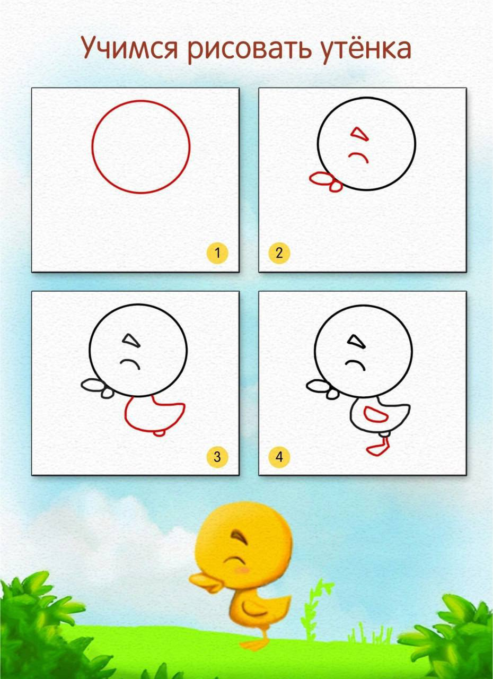

Slide 5
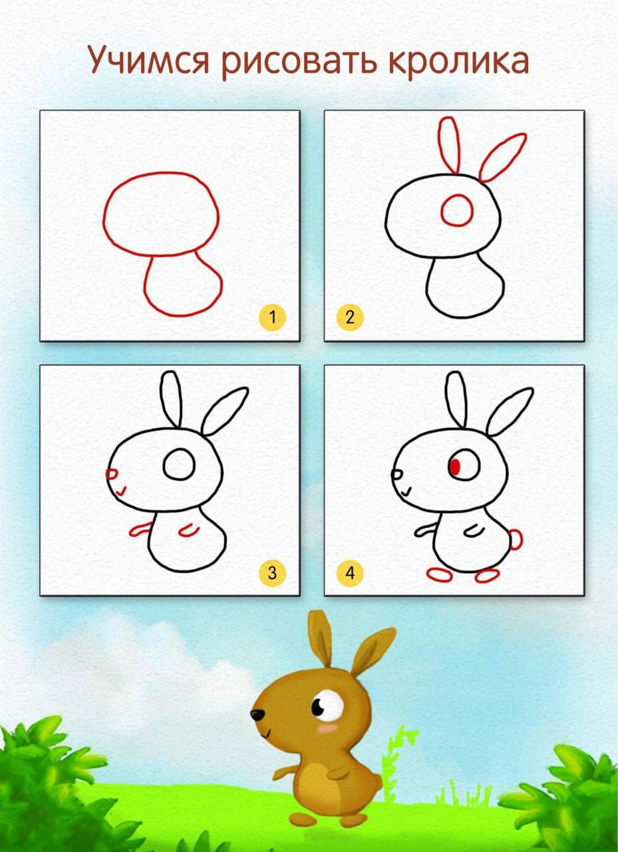

Slide 6
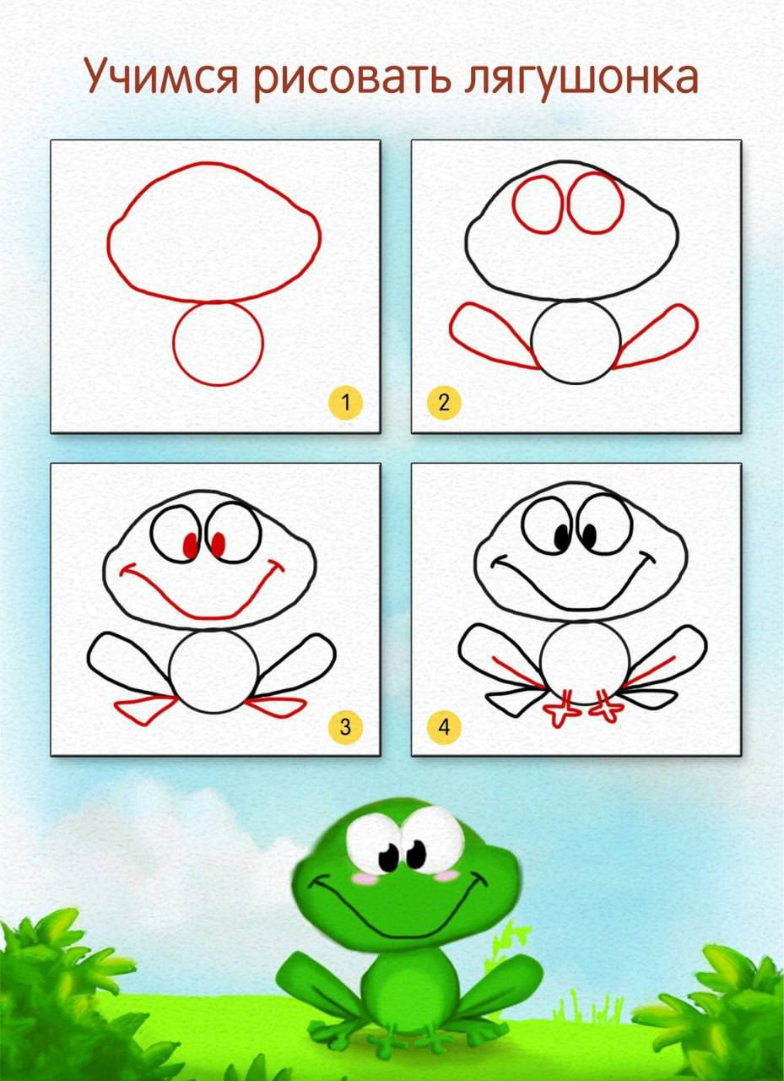

Slide 7
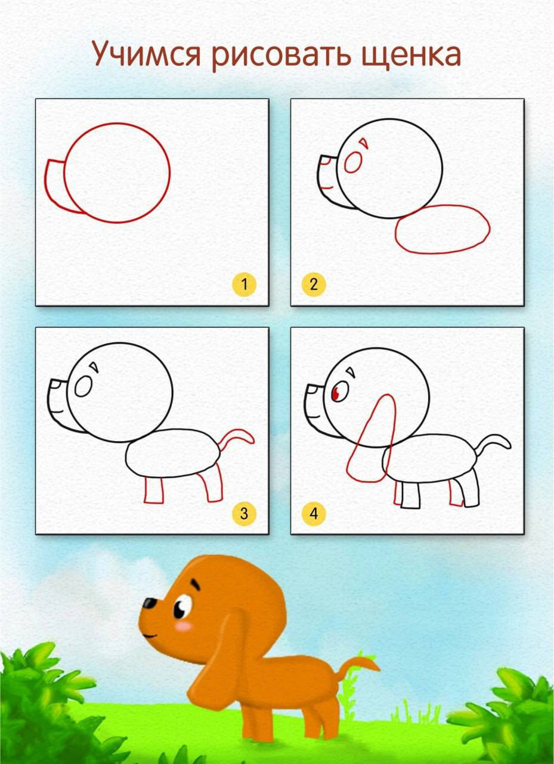

Slide 8
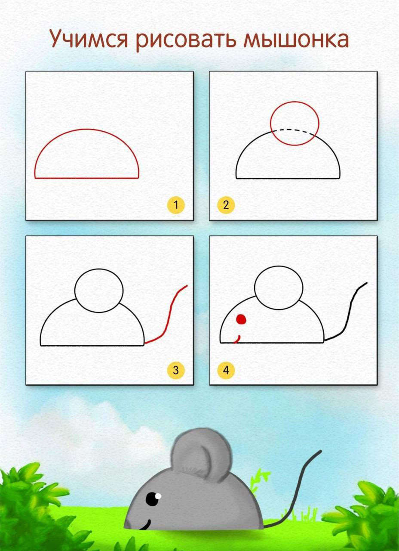

Slide 9
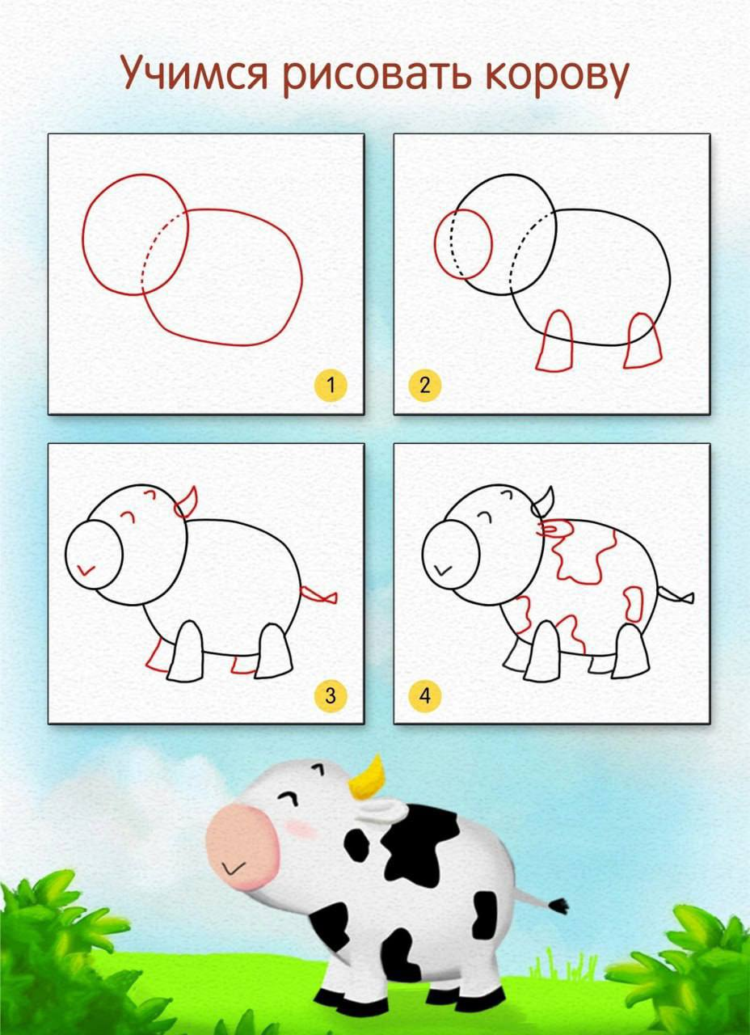

Slide 10
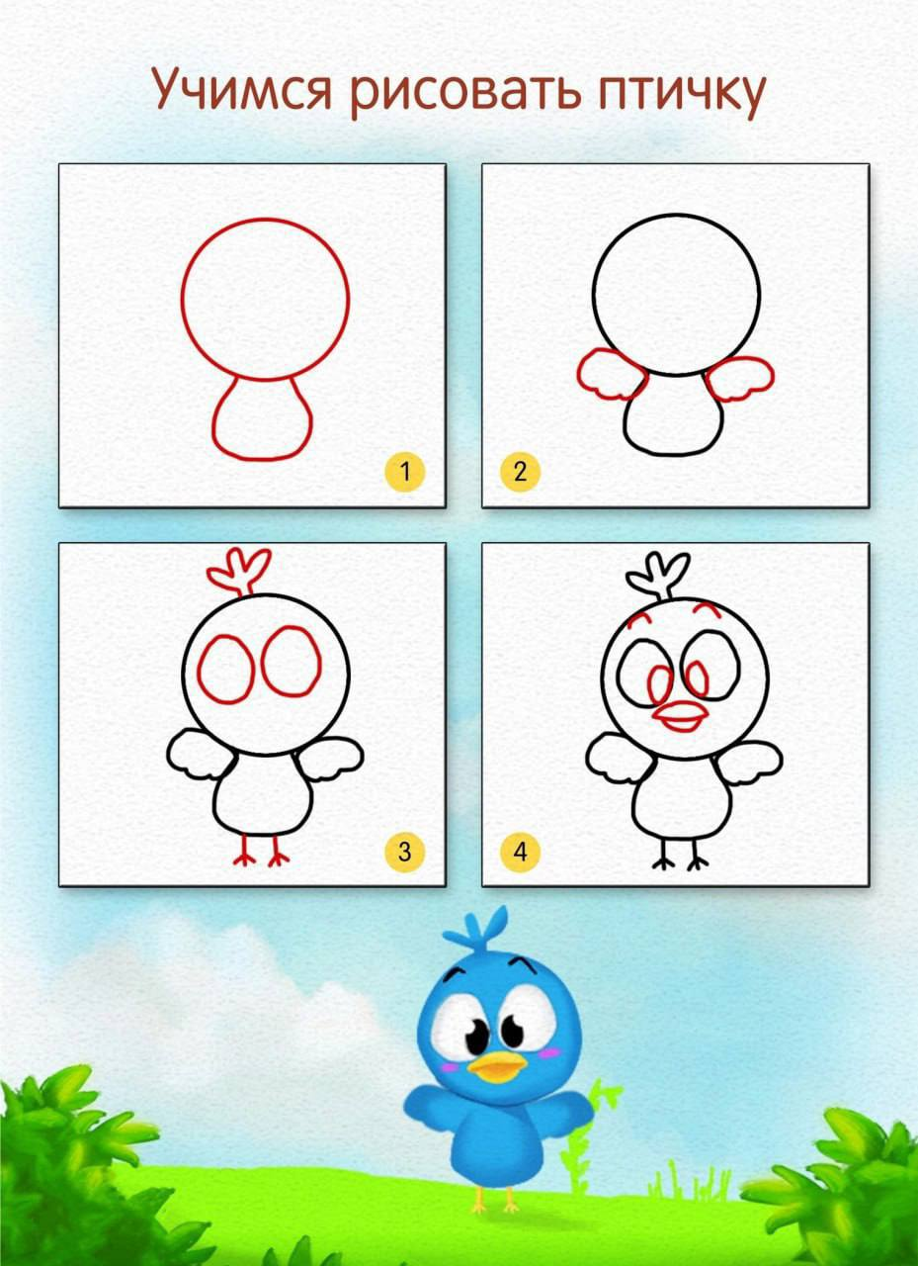

Slide 11
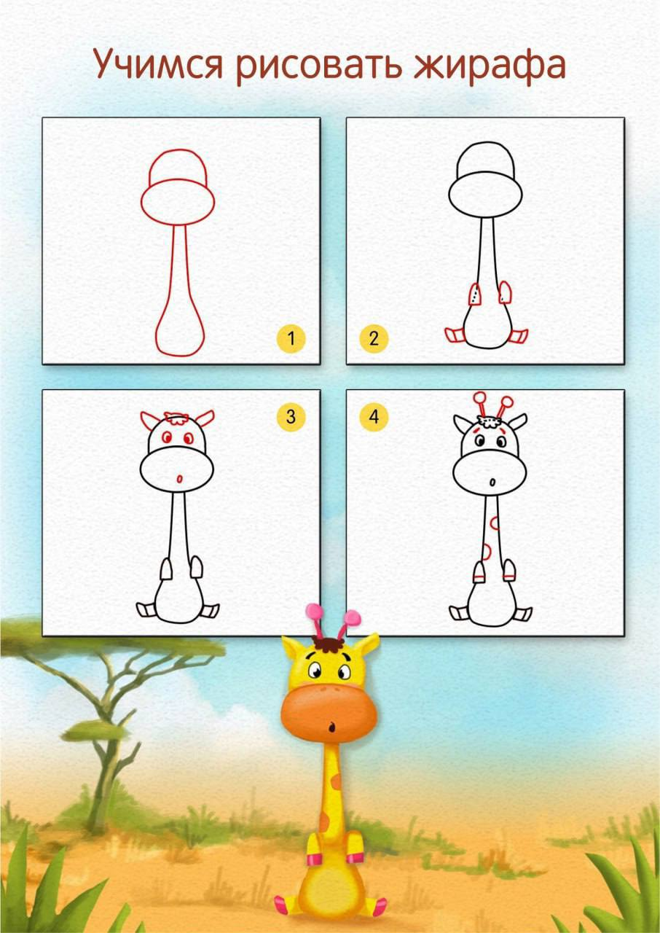

Slide 12
